Slide 1
Musica e abilità cognitiva

Slide 2
Musica e abilità cognitiva
L’effetto della musica ascoltata:
Abilità cognitive dopo l’ascolto della musica (Mozart effect)
Abilità cognitive durante l’ascolto della musica

Slide 3
Problemi: ricerche dove si ascolta musica
“Una musica per ogni momento” e “a ciascuno la sua musica”
Spesso c’è interazione tra tipo di musica ascoltata e effetto della musica
Quindi i risultati sono spesso interpretati (ed interpretabili) “ad-hoc”

Slide 4
Mozart effect
L’effetto che l’ascolto della musica può avere su compiti cognitivi fatti dopo l’ascolto
E’ un effetto piccolo e in parte controverso (ma osservabile)
Probabilmente deriva da un innalzamento transitorio dell’arousal e del mood rispetto alle altre condizioni sperimentali (es. controllo)

Slide 5
Notes:
La risposta è B

Slide 6
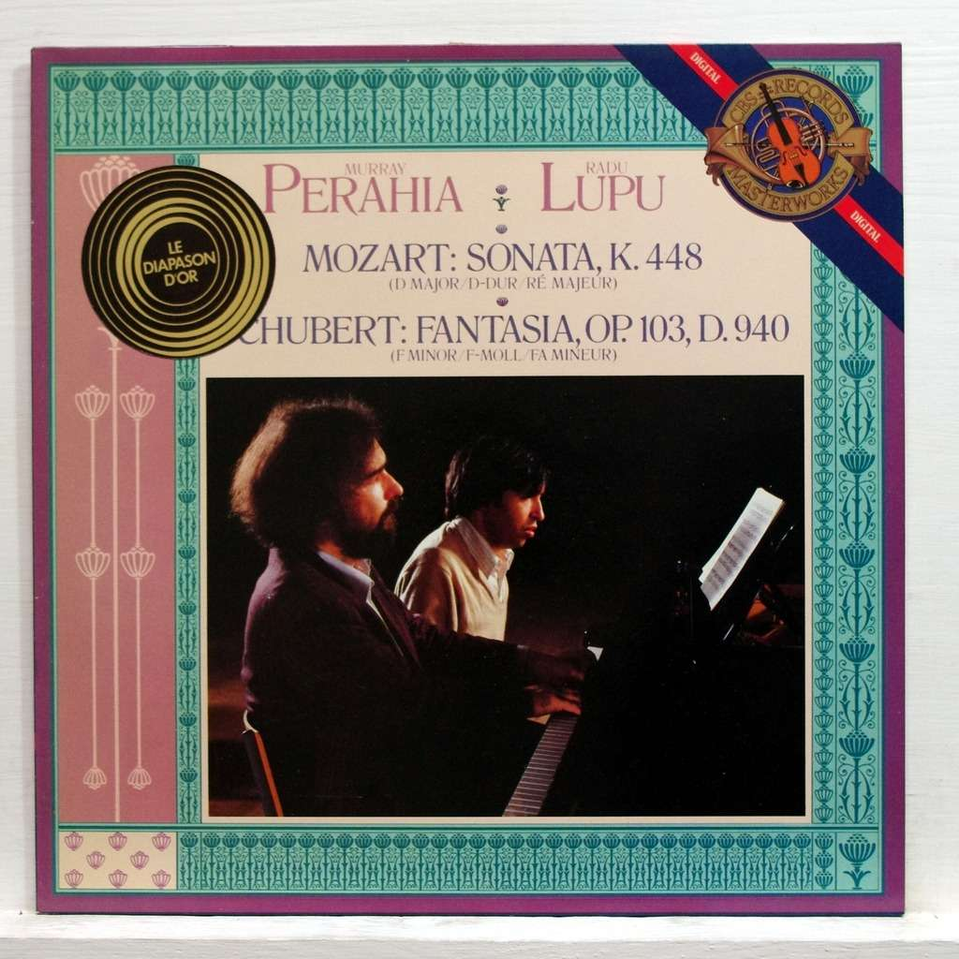
Notes:
ascoltare il file mozart aiff per aumentare subito le proprie capacità cognitive

Slide 7
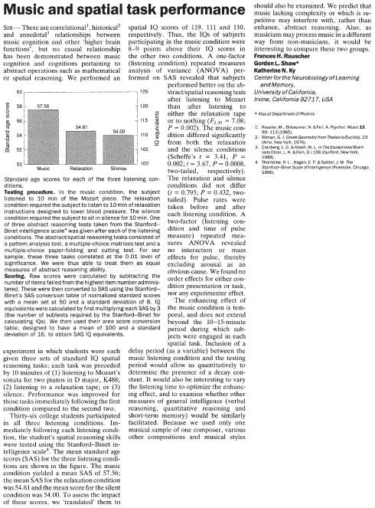

Slide 8
Sulla falsariga del Mozart effect…
Sono stati osservati:
lo Schubert-effect (lato B del disco di Mozart)
lo Stephen King-effect
il Blur-effect
Il canzoncine giapponesi per bambini-effect
…

Slide 9
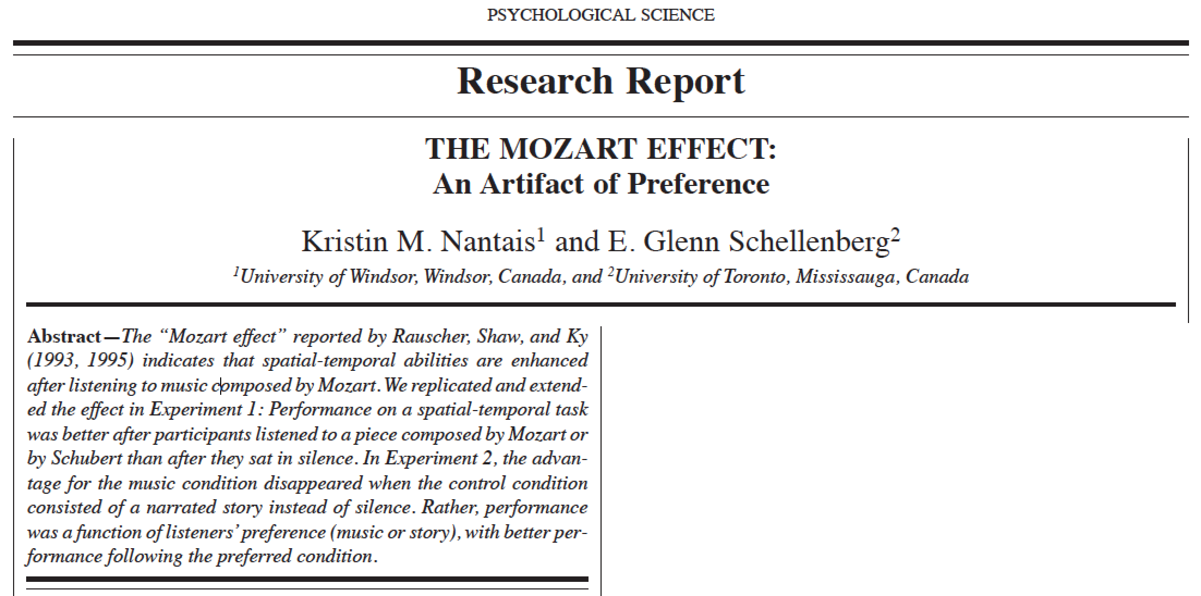

Slide 10
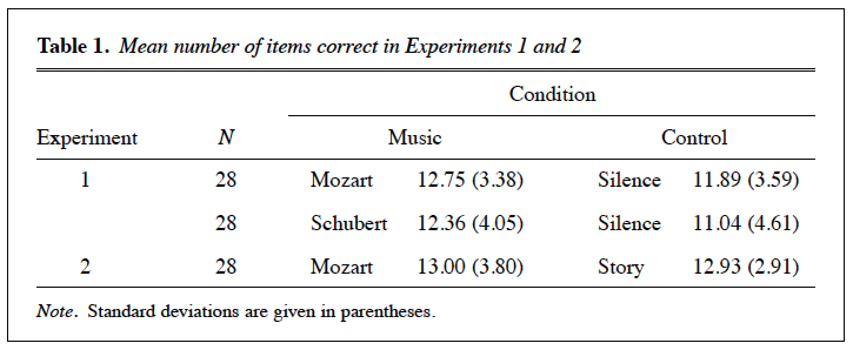
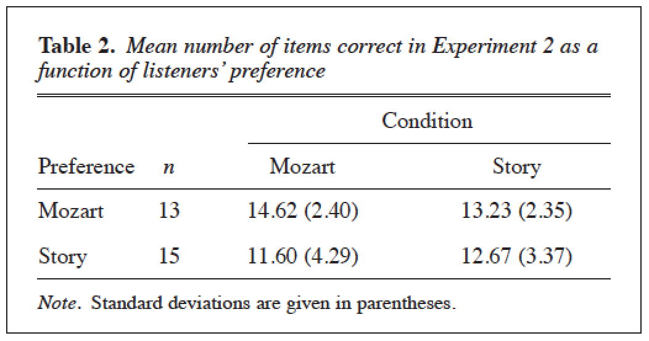

Slide 11
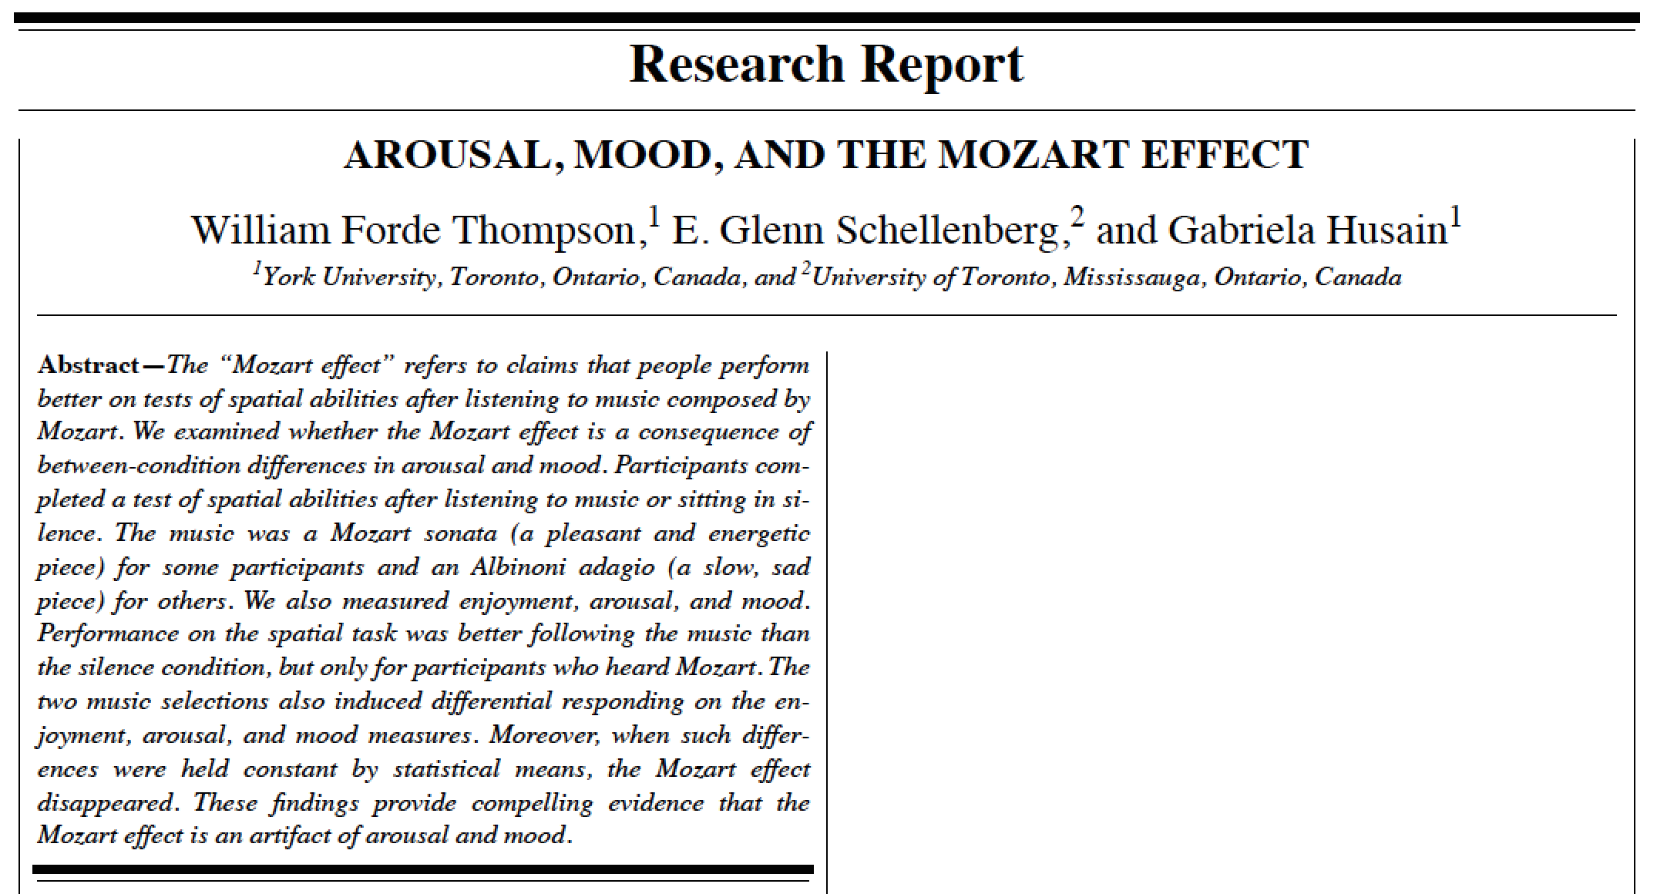
Notes:
https://www.youtube.com/watch?v=XMbvcp480Y4

Slide 12
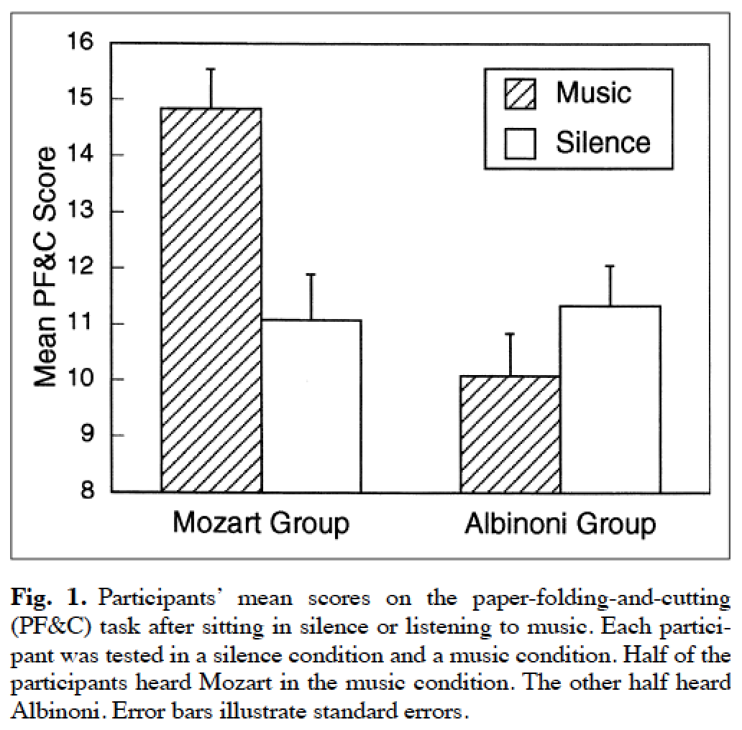

Slide 13
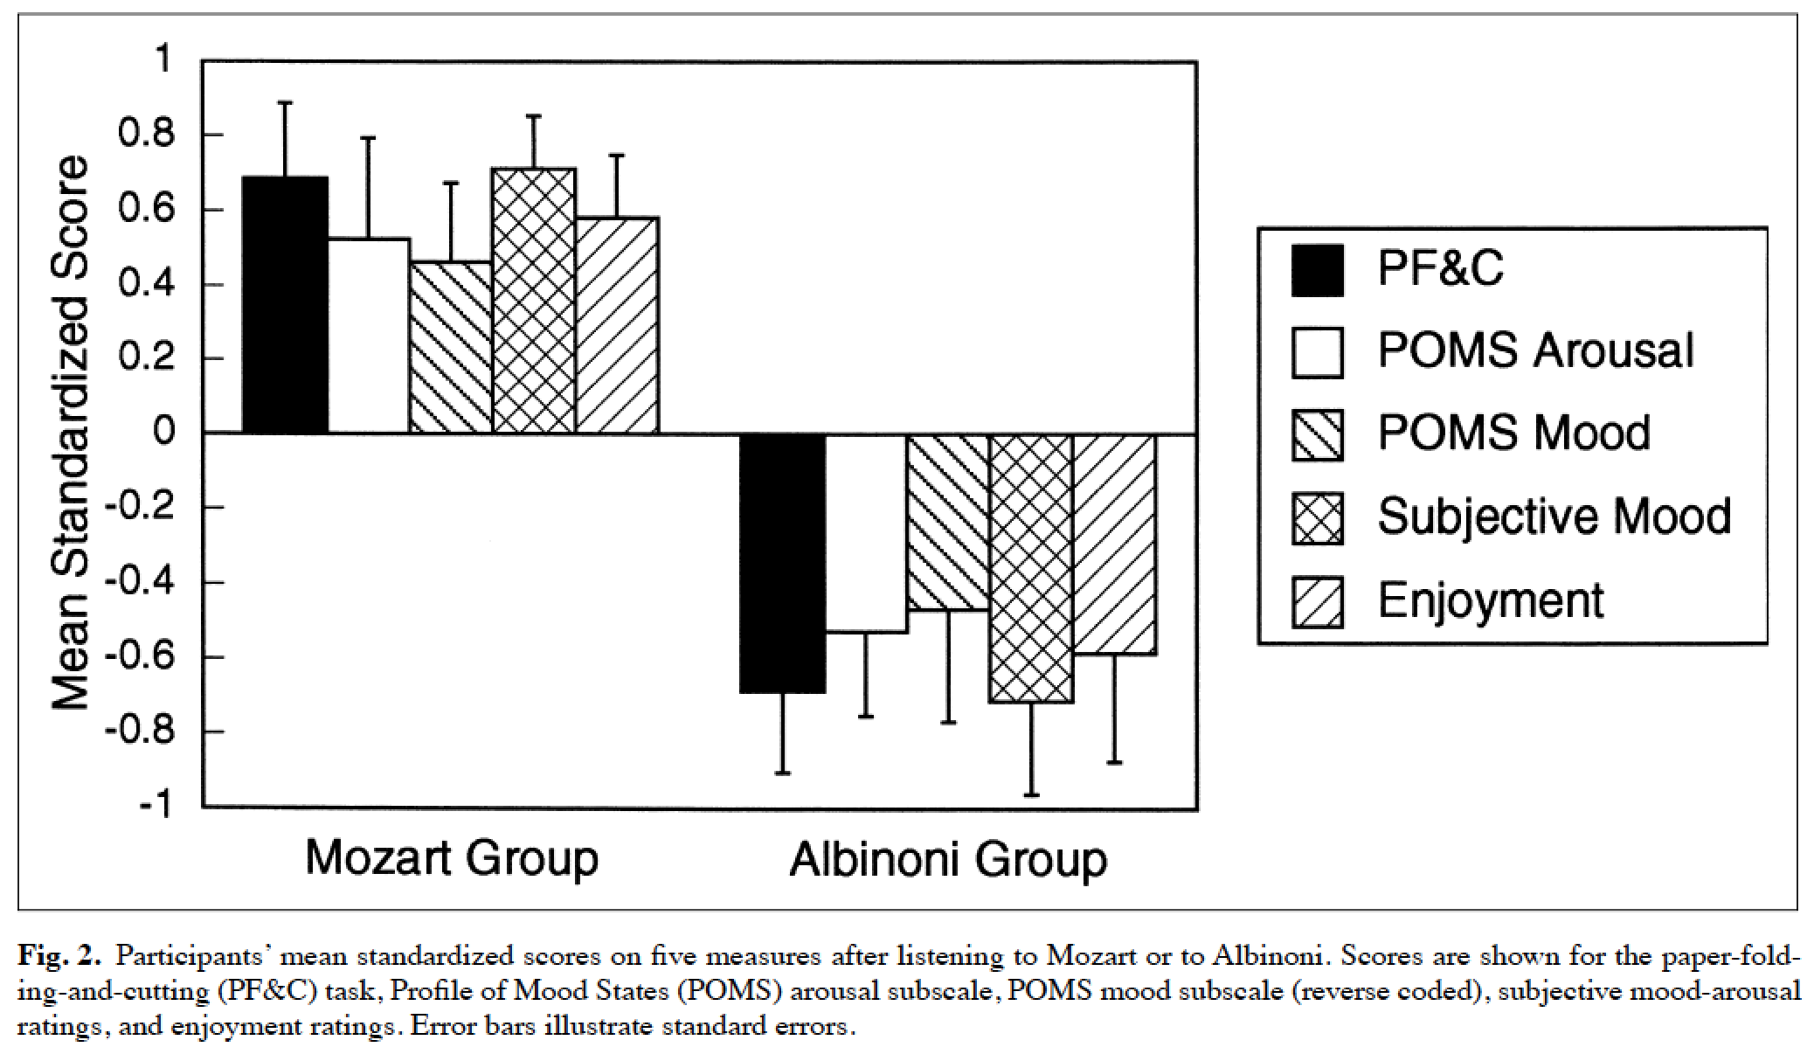

Slide 14
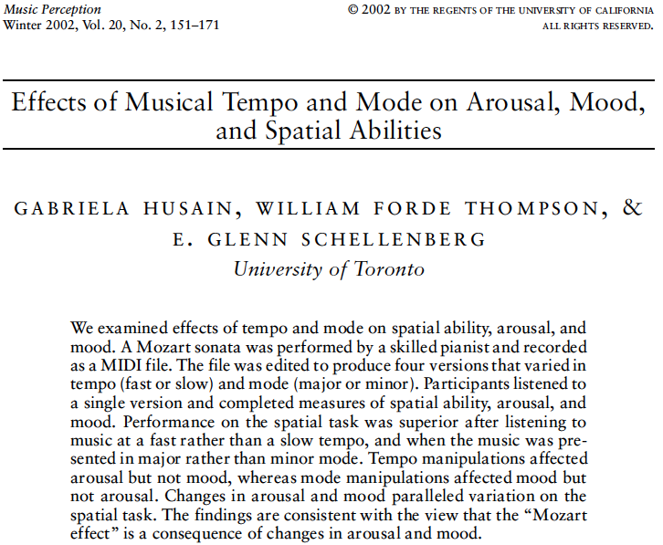

Slide 15
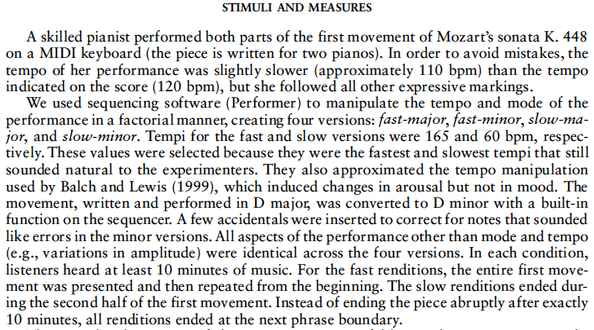

Slide 16
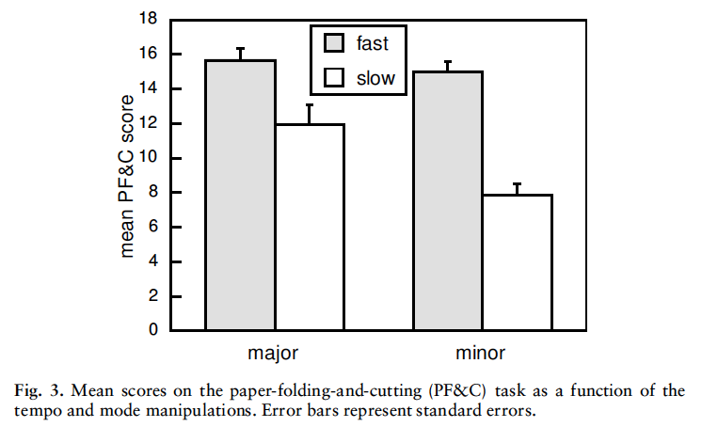

Slide 17
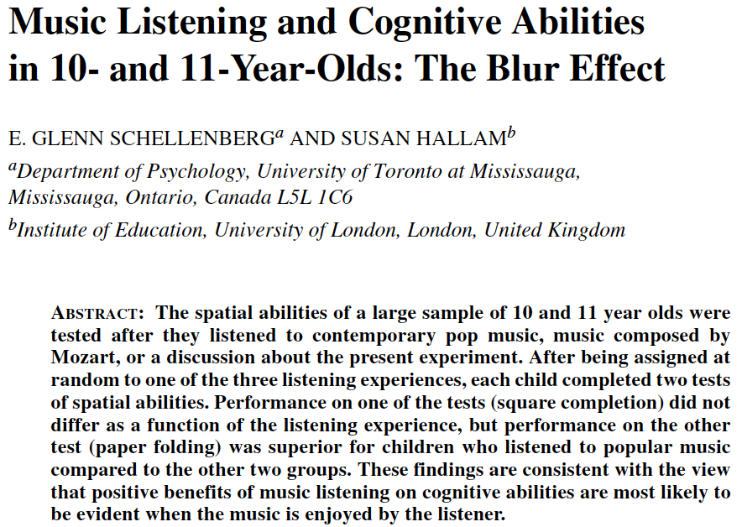

Slide 18
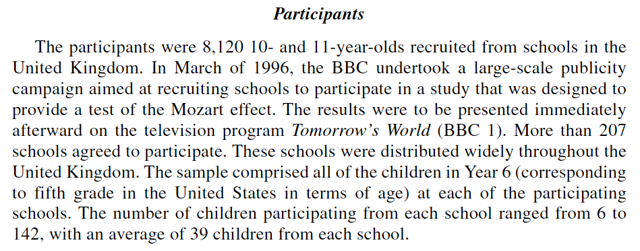

Slide 19
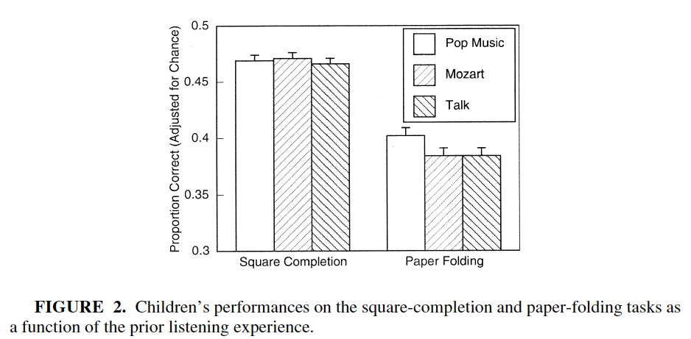

Slide 20
Abilità cognitiva e “musica di sottofondo”
L’ascolto della musica influenza il nostro comportamento
es. in enoteca compriamo più vino francese se ascoltiamo “musica francese”, più tedesco se ascoltiamo “musica tedesca”
migliora la prestazione sportiva

Slide 21
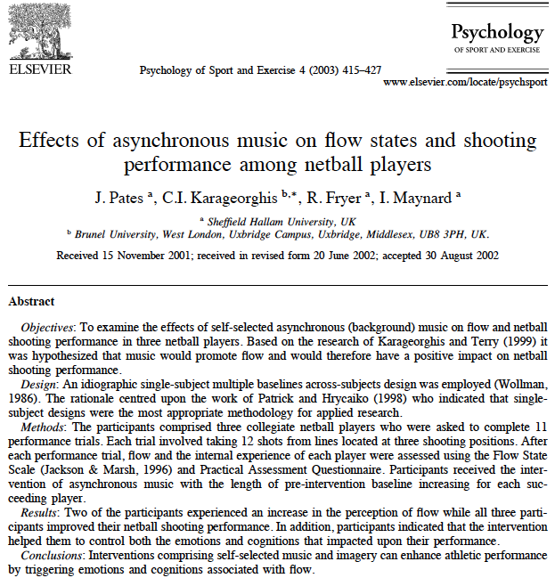

Slide 22
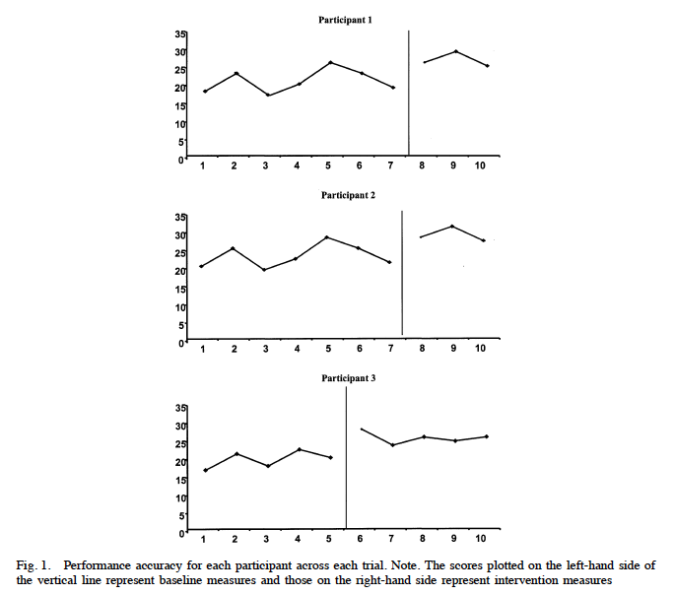

Slide 23
Abilità cognitiva e “musica di sottofondo”
L’ascolto della musica utilizza parte delle risorse cognitive, quindi la musica peggiora la prestazione in compiti cognitivi
peggioramento più grande se il canale utilizzato per il compito cognitivo è l’udito
Esistono delle eccezioni e quando la musica migliora la performance, dipende dal rapporto tra musica e ascoltatore
es. bambini con problemi emotivi si avvantaggiano dall’ascolto di una musica rilassante mentre svolgono un compito matematico

Slide 24
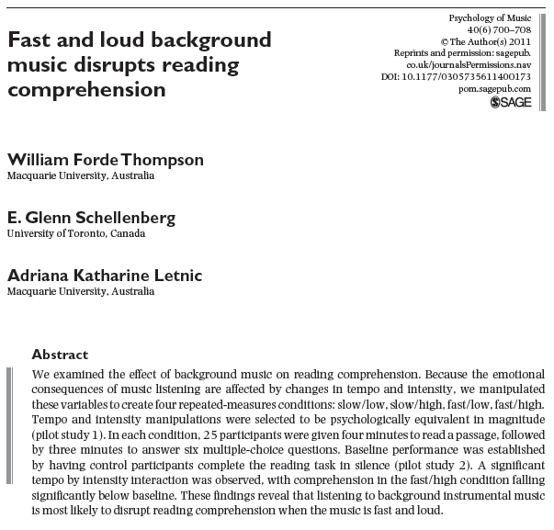

Slide 26
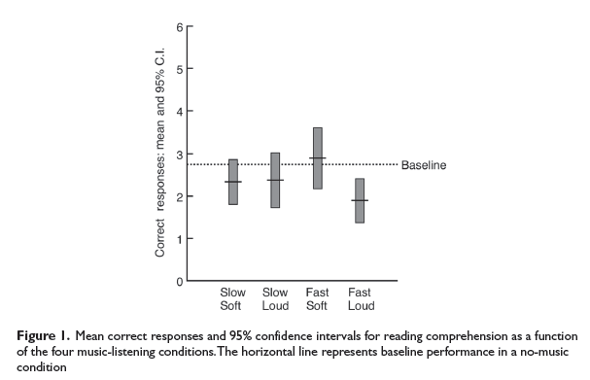

Slide 27
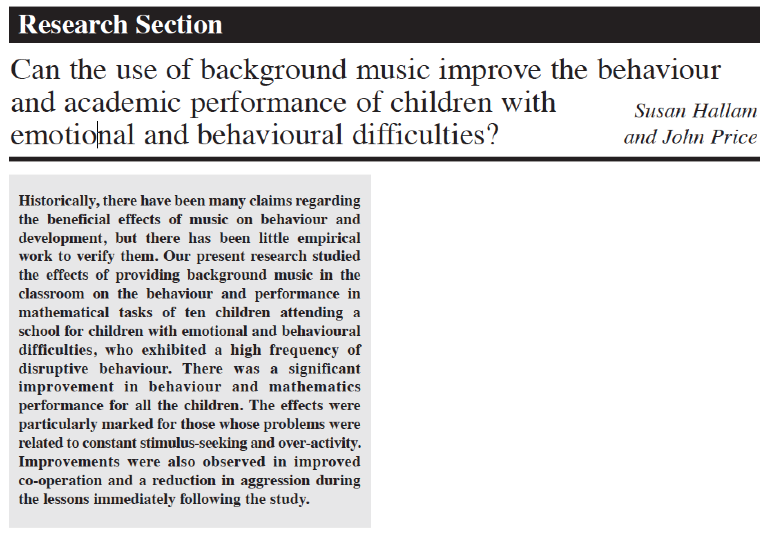

Slide 28
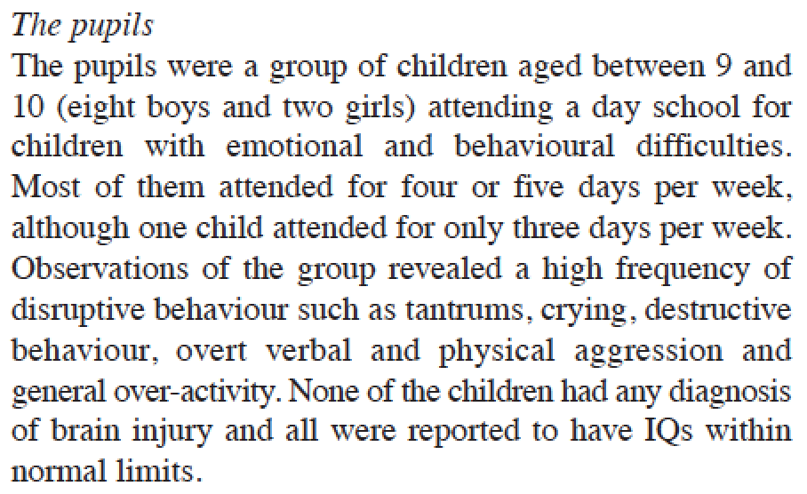
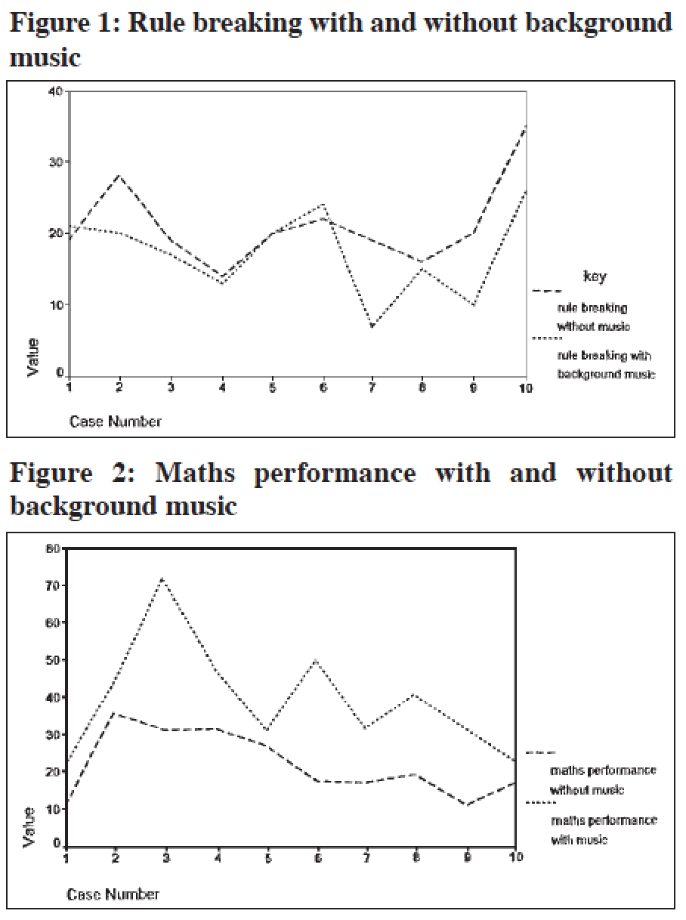
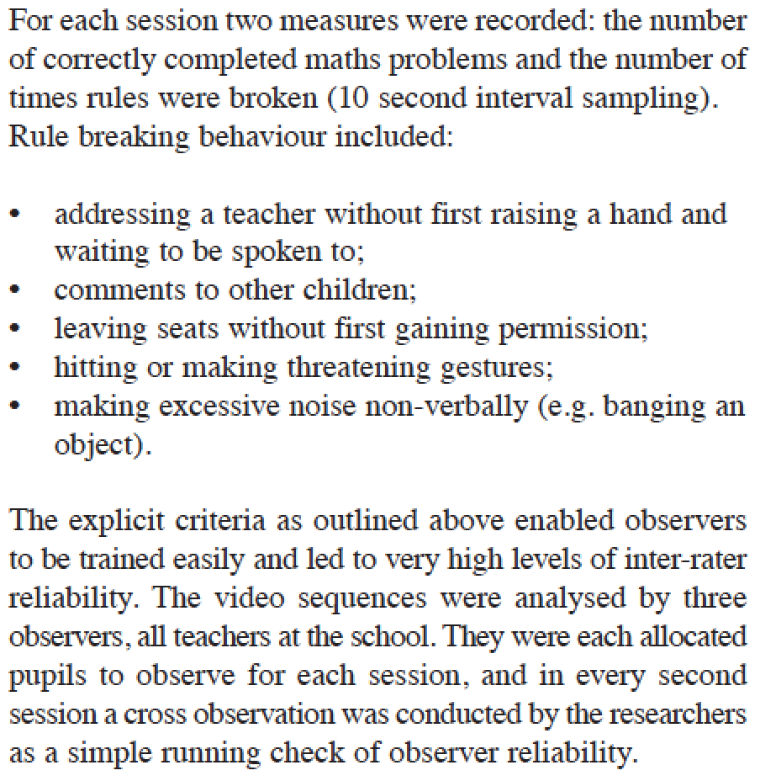

Slide 29
Musica e abilità cognitiva
Avere talento musicale (o essere musicista):
Talento musicale e abilità cognitiva
Training musicale e abilità cognitiva: la relazione tra “essere musicista” e l’abilità cognitiva

Slide 30
Talento musicale e abilità cognitiva
Esiste il talento musicale oppure “practice makes perfect”?
Come si misura il talento musicale?
Qualora esista il talento musicale, quale relazione (e perché) dobbiamo aspettarci tra il talento musicale e l’abilità cognitiva?
modularisti vs non-modularisti

Slide 31
Qualora avessimo risposte alle domande precedenti…
Molte ricerche sono correlazionali:
correlazione non vuol dire causazione
Confrontare domini così diversi pone forti problemi sia di ordine metodologico che interpretativo
Se osserviamo una relazione tra talento e abilità matematica coma la spieghiamo?
Se c’è una relazione ci aspettiamo anche la relazione inversa?
i matematici sono bravi musicisti?

Slide 32
Talento musicale e abilità cognitiva
Il talento musicale viene misurato via test (tipo Seashore)
tuttavia, non esiste ancora il “golden standard” per la misura delle abilità musicali
Il talento musicale è correlato con
intelligenza (abbastanza)
abilità linguistiche (un po’)
abilità matematiche (poco-nulla)

Slide 33
connessione indiretta
connessione diretta
intelligenza
abilità cognitiva X
talento musicale

Slide 34
Talento musicale ed intelligenza
La relazione tra talento ed intelligenza è da spiegare:
potrebbe essere che chi è intelligente è bravo in tutto (anche in musica)
Due grosse eccezioni
amusia: persone senza talento musicale con intelligenza nella norma
music savants: persone con intelletto al di sotto nella norma con talento musicale

Slide 35
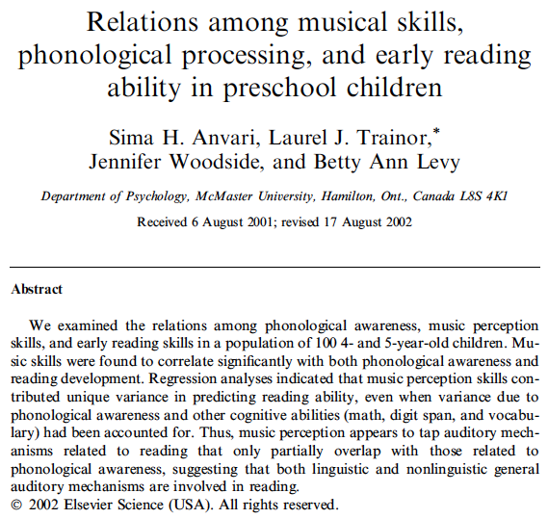

Slide 36
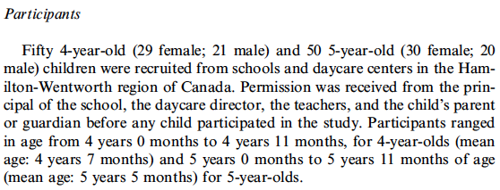

Slide 37
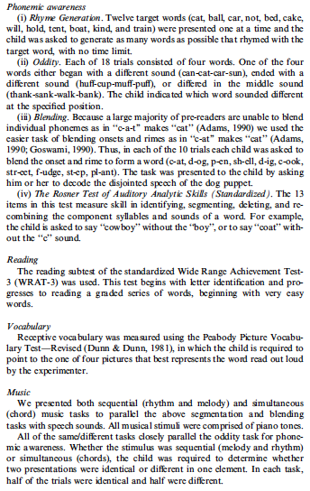
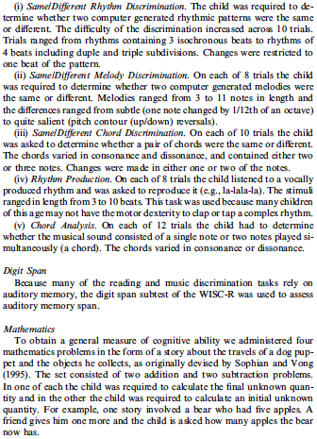

Slide 38
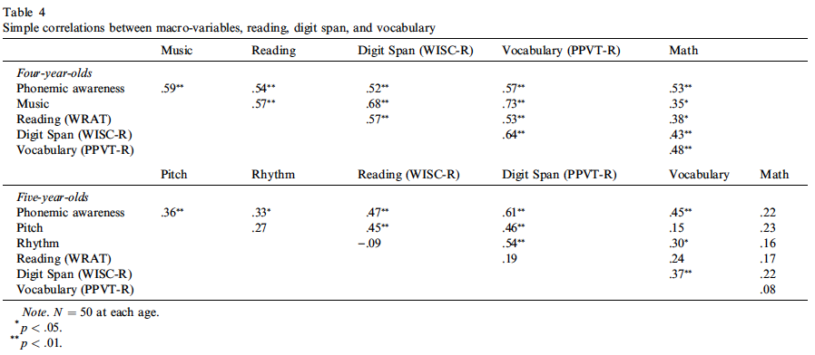

Slide 39
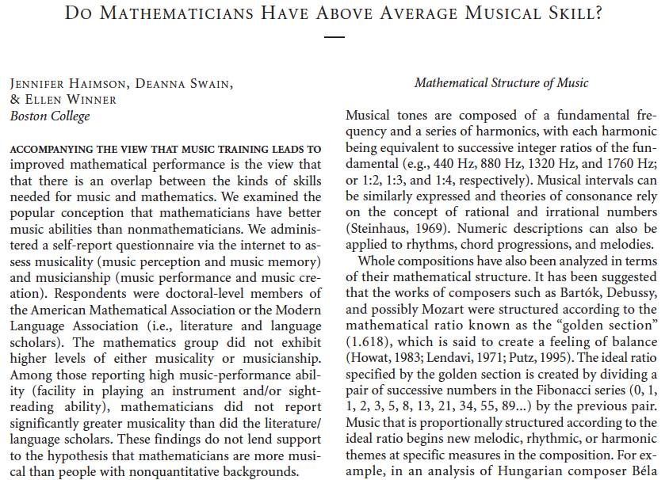

Slide 40
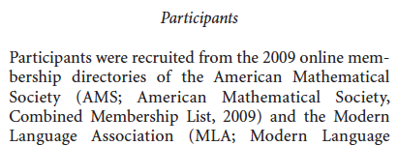
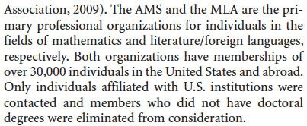
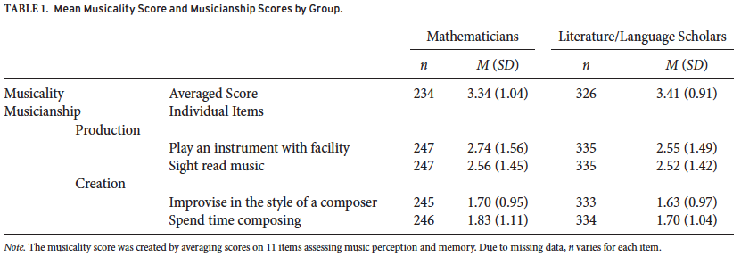

Slide 41
Abilità cognitive: musicisti vs nonmusicisti
I musicisti hanno performance migliori dei nonmusicisti nei:
compiti musicali
in molti compiti uditivi
in alcuni compiti speech/linguaggio-relati
in alcune abilità cognitive
Più ci si allontana dal dominio musicale/uditivo più le differenze tra musicisti e non musicisti si assottigliano
Tuttavia, esistono delle differenze nelle abilità cognitive di musicisti e non-musicisti (es. intelligenza)

Slide 42
Training musicale e abilità cognitive
Solitamente i musicisti hanno
IQ più elevato
migliore memoria di lavoro
per materiale verbale
migliori capacità linguaggio-relate
vocabolario, lettura
migliori capacità visuo-spaziali
maggiore successo scolastico
simili abilità matematiche
Simili abilità emotivo-sociali
La grandezza delle differenze è per lo più inversamente proporzionale all’età del partecipante

Slide 43
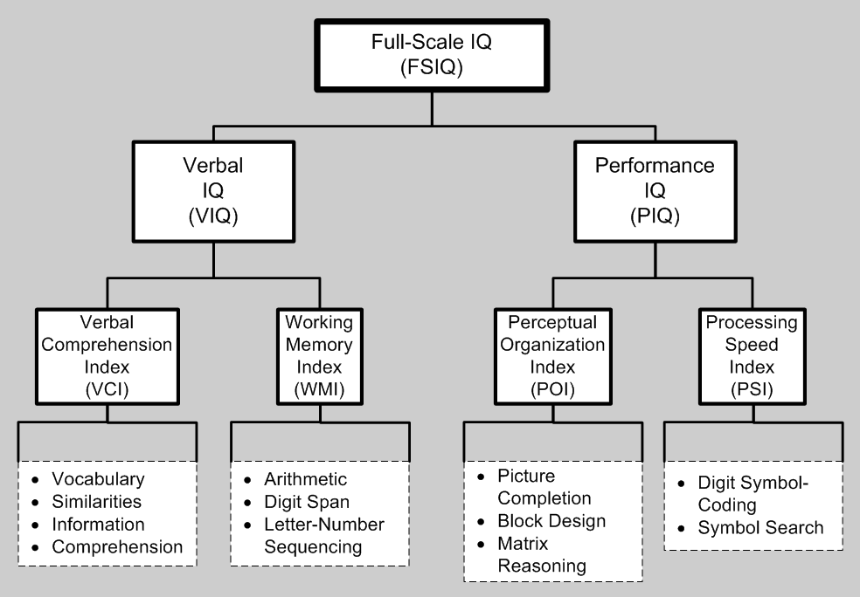
Wechsler Adult Intelligence Scale subscores and subtests

Slide 44
Problemi: ricerche musicisti vs nonmusicisti
Molte ricerche sono correlazionali o quasi-esperimenti
correlazione non vuol dire causazione
i quasi-esperimenti lasciano sempre aperte interpretazioni alternative
Qualora si osservi una relazione (es. essere musicista e memoria) è importante tenere sotto controllo fattori intervenienti (es. status socio-economico)
Spesso è difficile interpretare quale legame ci possa essere tra musica ed una certa abilità cognitiva
es. cosa lega la musica e la matematica?

Slide 45
Un esempio: musicisti e memoria
In generale i musicisti hanno performance mnestiche migliori dei non musicisti
la differenza è evidente per materiale musicale
per materiale uditivo in genere
ma non per materiale visivo
La differenza potrebbe risiedere in:
una migliore codifica del percetto udito
in una migliore abilità cognitiva tout-court del musicista

Slide 46
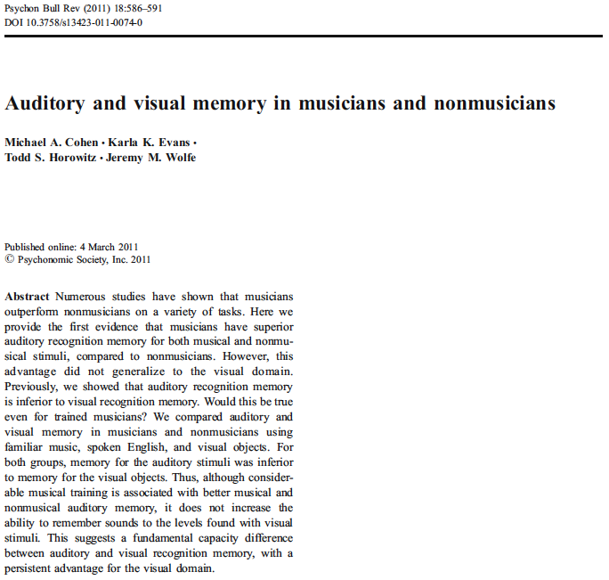

Slide 47
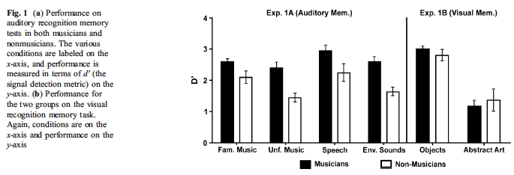

Slide 48
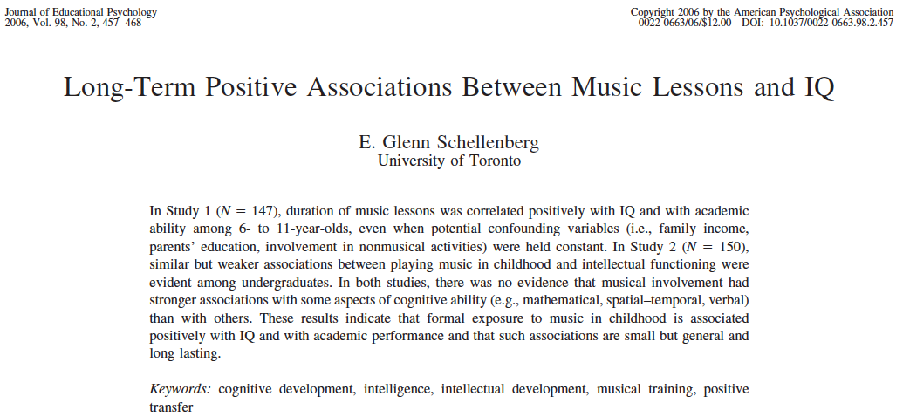

Slide 49
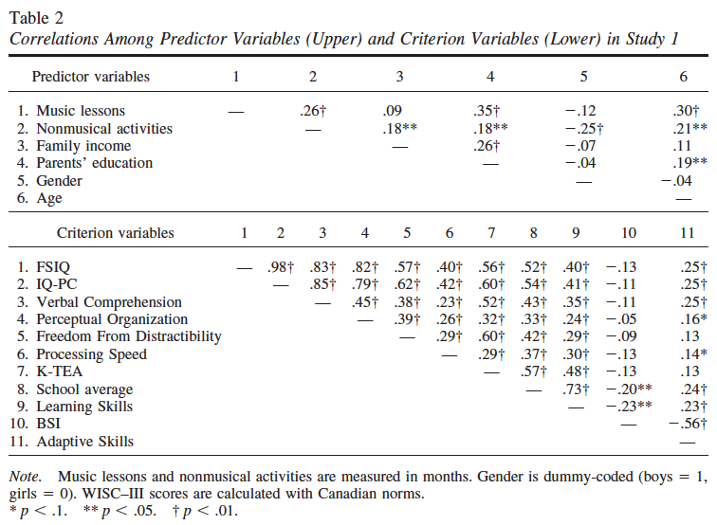

Slide 50
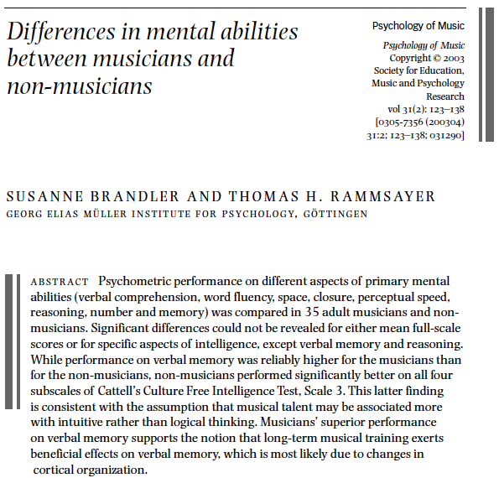

Slide 51
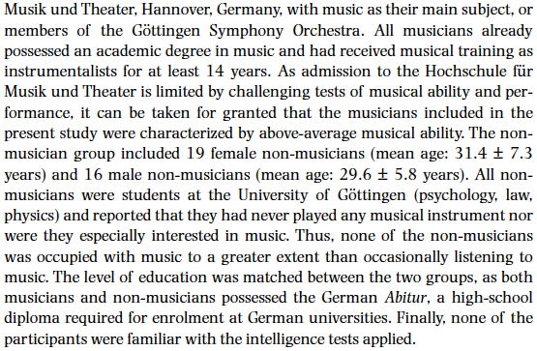

Slide 52
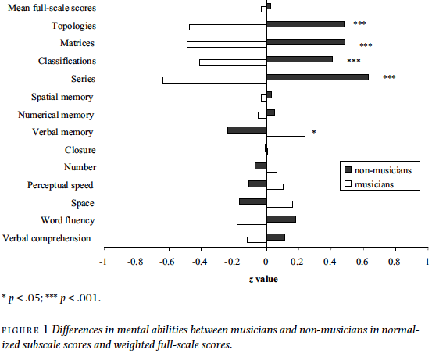

Slide 53
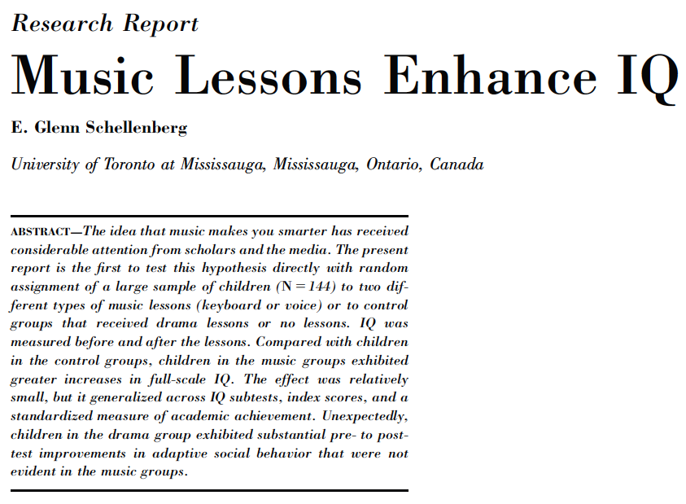

Slide 54
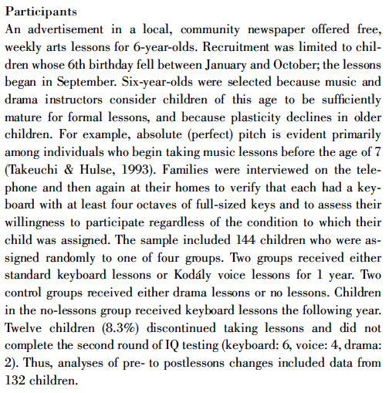

Slide 55
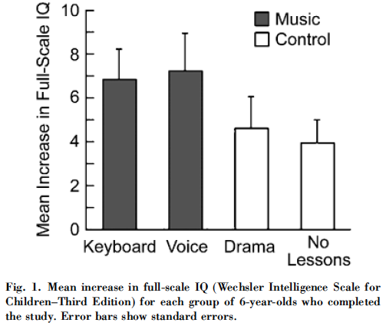

Slide 56
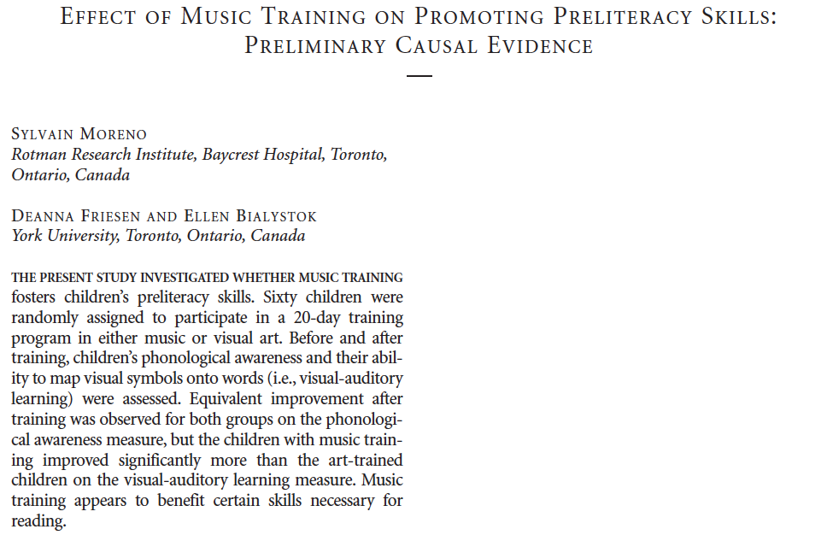
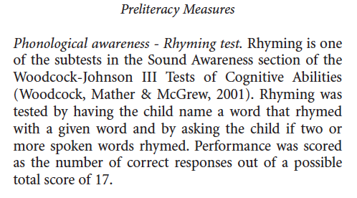
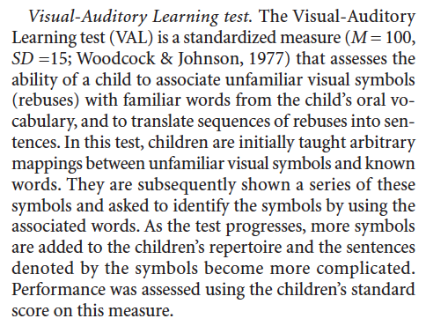

Slide 57
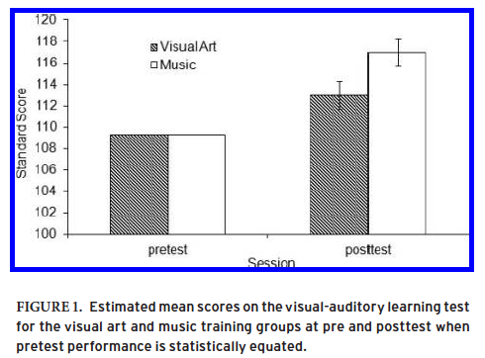

Slide 58
Musica e abilità cognitive
La spiegazione più parsimoniosa: gli individui intellettualmente dotati sono quelli che, con maggiore probabilità, frequentano le lezioni di musica
Le lezioni di musica implicano:
più scuola
è ~come imparare una seconda lingua~
il training musicale implica molte abilità (es. motorie, percettive, mnestiche)

